Slide 1


Slide 2
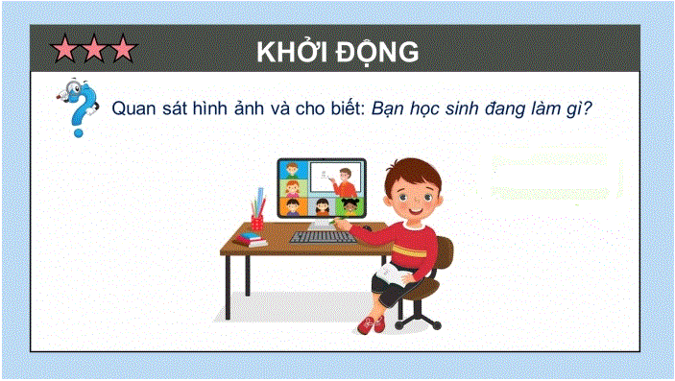
Học trực tuyến

Slide 3

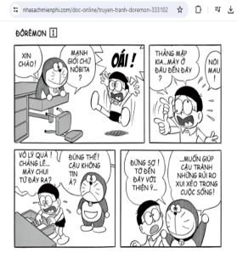

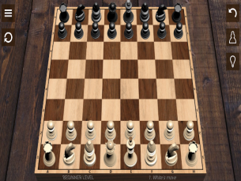




Em hãy chia sẻ cho các bạn cùng biết những công việc mà em thấy hứng thú khi sử dụng máy tính để thực hiện.
Đọc truyện
Chơi game
Xem phim
Học tập
Nghe nhạc

Slide 4


Slide 5
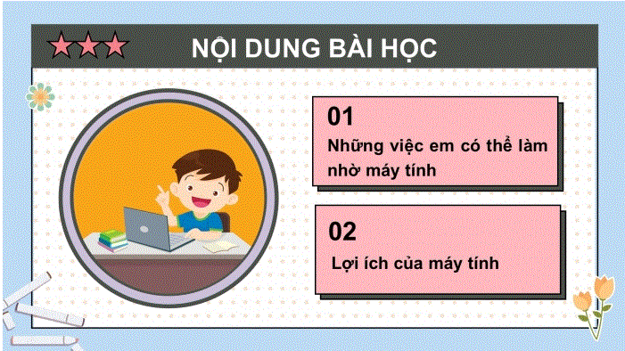

Slide 6


Slide 7

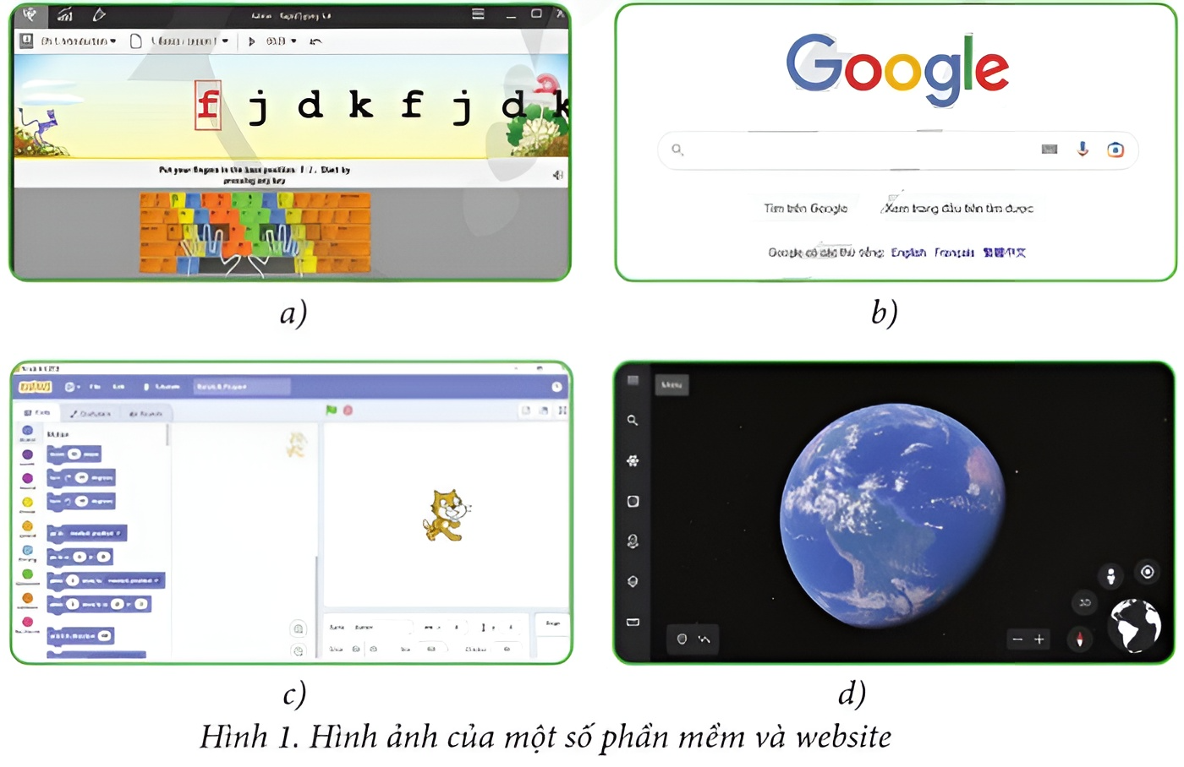

Hoạt động 1:
Bạn Hạnh đưa ra câu đố: "Dựa vào các hình ảnh gợi ý ở Hình 1, bạn hãy nêu tên của các phần mềm và website tương ứng". Em hãy giải câu đố này và so sánh kết quả với bạn khác.

Slide 8
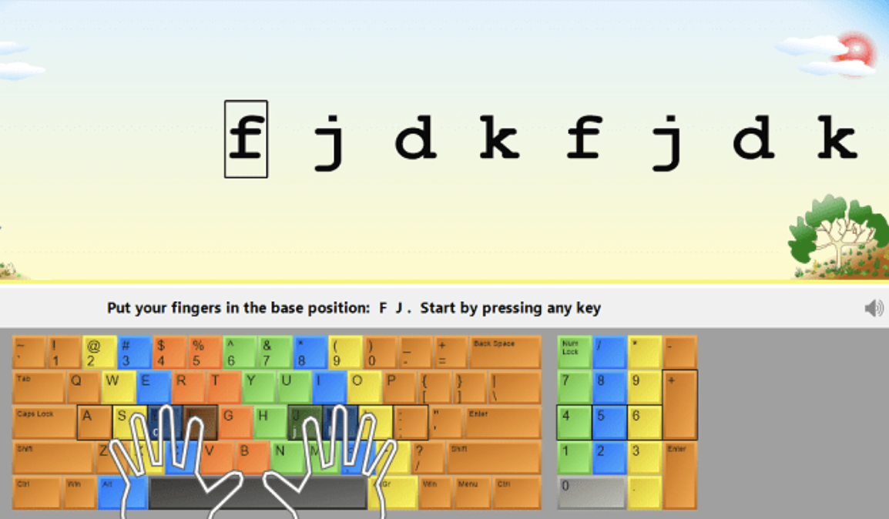
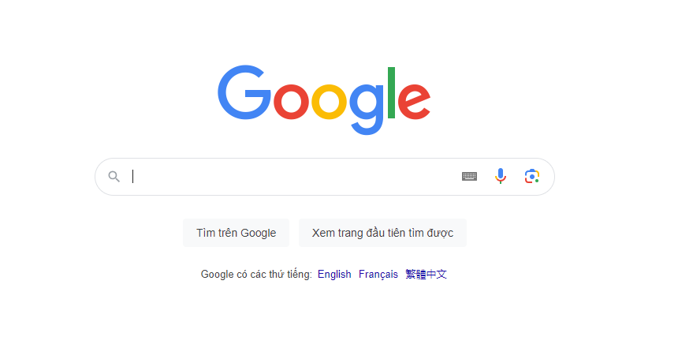
a)
b)
Phần mềm RapidTyping - Luyện tập gõ bàn phím đúng cách
google.com
Trang web giúp tìm kiếm thông tin

Slide 9
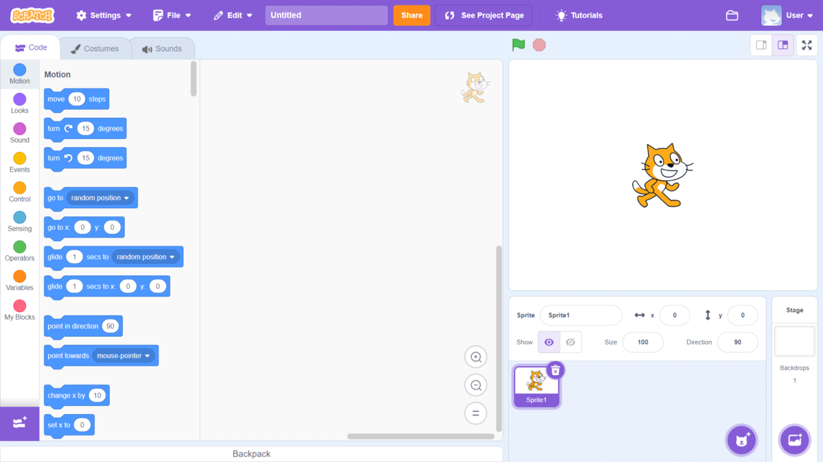
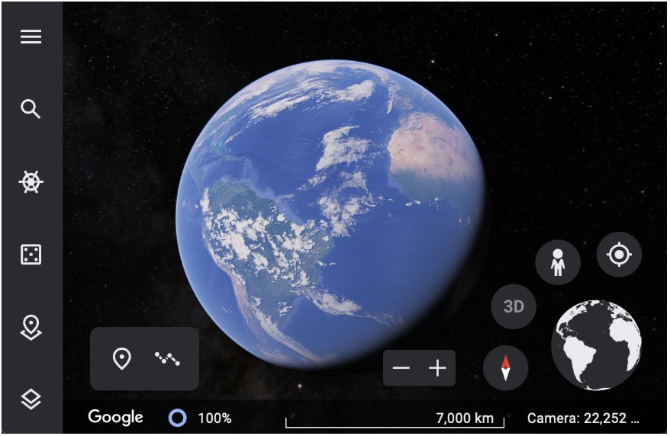
c)
d)
Phần mềm Scratch - Lập trình, tạo nên câu chuyện tương tác, phim hoạt hình hay trò chơi sinh động
Phần mềm Google Earth –
Hiển thị hình ảnh 3D của Trái Đất, chủ yếu dựa trên hình ảnh vệ tinh

Slide 10


Ngoài những phần mềm và trang web trên, em còn biết những phần mềm và trang web nào khác giúp em trong việc học tập, vui chơi và tìm kiếm thông tin không?

Slide 11

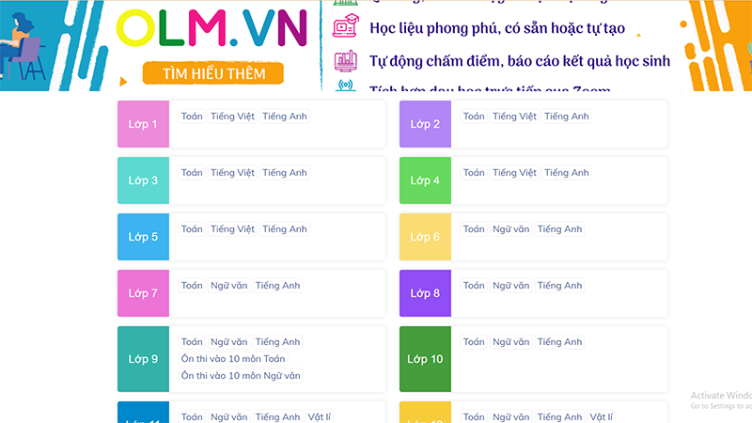
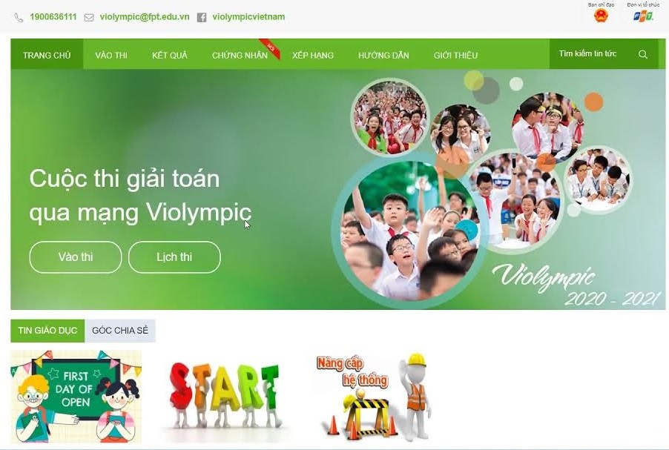

Một số phần mềm và trang web giúp em học tập, vui chơi và tìm kiếm thông tin
olm.vn
violympic.vn

Slide 12




Slide 13
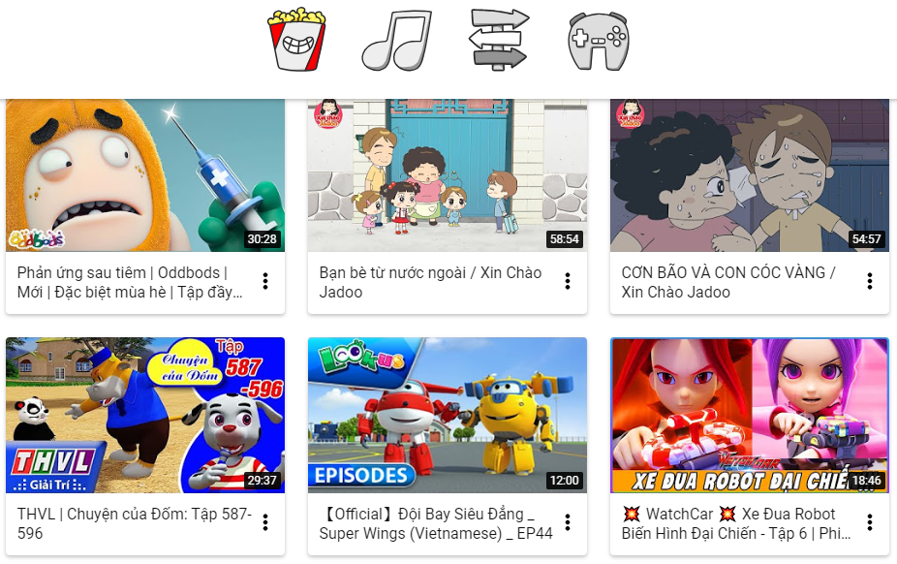

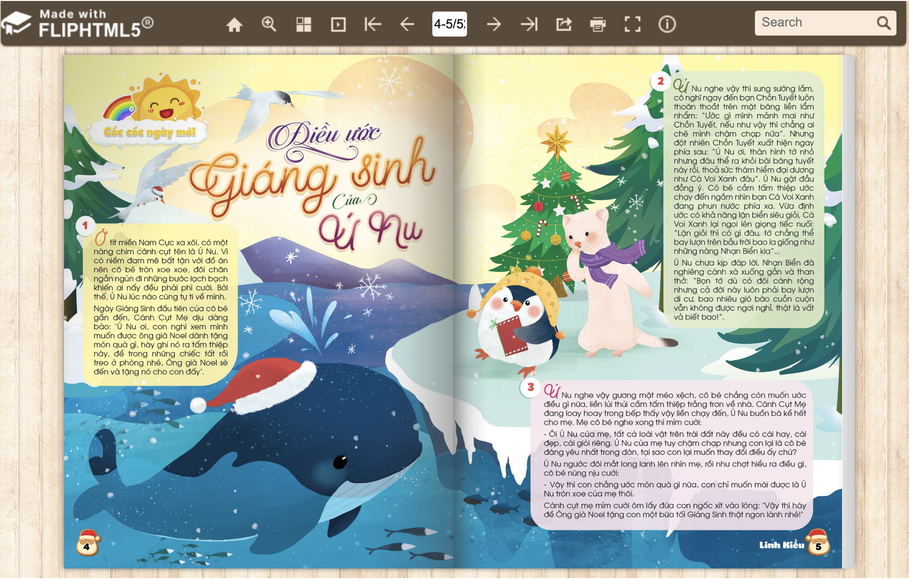

cauvong.vn
youtubekids.com

Slide 14

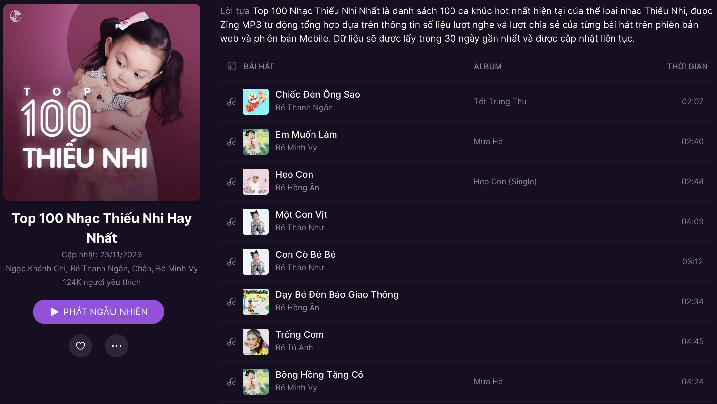
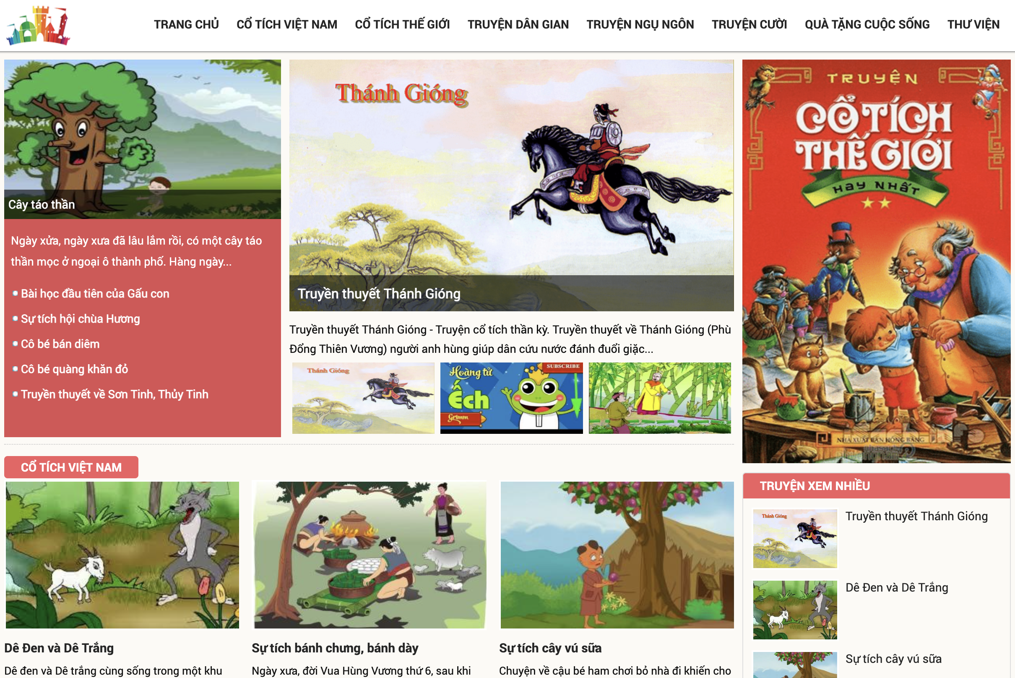

cotich.net
zingmp3.vn

Slide 15
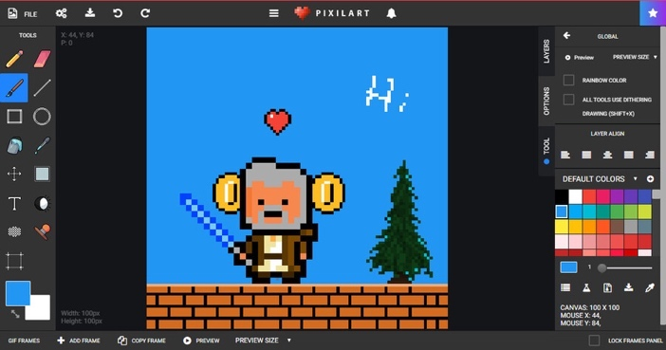
pixilart.com

Slide 16


Slide 17


Slide 18

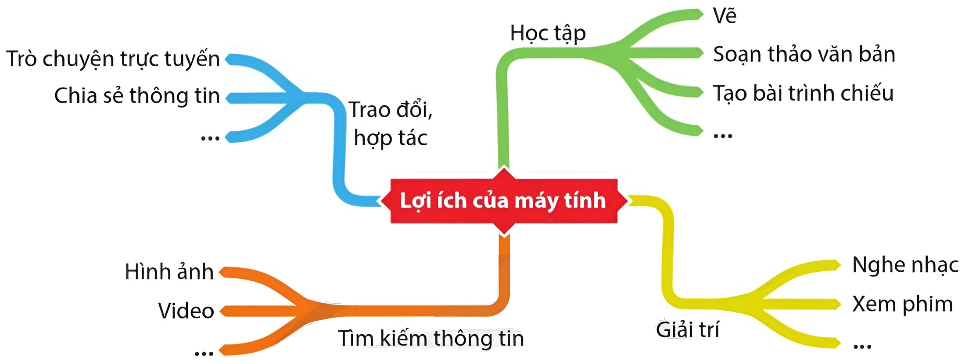
Quan sát Hình 2 - SGK tr.6, trao đổi với bạn cùng bàn để đưa ra những việc mà máy tính có thể giúp chúng ta.
Hình 2. Sơ đồ tư duy về lợi ích của máy tính

Slide 19



TRÒ CHƠI "HỎI NHANH ĐÁP GỌN"
Phần mềm soạn thảo văn bản tên là gì?
Microsoft Word
Phần mềm giúp tạo các bản trình chiếu tên là gì?
Microsoft Powerpoint

Slide 20



Em hãy nêu tên một số phần mềm giúp em chia sẻ, trao đổi thông tin.
Gmail
Zalo
Messenger Kids

Slide 21




Em hãy nêu tên một số phần mềm hỗ trợ học trực tuyến.

Slide 22


Slide 23

LUYỆN TẬP
Trong các câu sau, câu nào SAI?
Máy tính có thể giúp em tìm kiếm thông tin, tài liệu học tập.
a
b
Máy tính chỉ dùng cho mục đích giải trí.
Nhờ có máy tính, em có thể trao đổi thông tin, hợp tác với bạn bè.
c
Máy tính có thể giúp em tải hình ảnh, video về từ Internet.
d

Slide 24



VẬN DỤNG
Em đã sử dụng máy tính trong các tình huống nào dưới đây? Với mỗi tình huống cho một ví dụ minh hoạ.
a) Học trực tuyến.
b) Tìm kiếm thông tin.
c) Chia sẻ hình ảnh.
d) Giải trí.

Slide 25





Ví dụ
a) Em tham gia lớp học trực tuyến qua phần mềm Zoom
b) Sử dụng Google để tìm kiếm thông tin
c) Em chia sẻ một bức ảnh đẹp với bạn qua phần mềm chat Messenger Kids

Slide 26

d) Em xem video trên trang web youtubekids.com

Slide 27

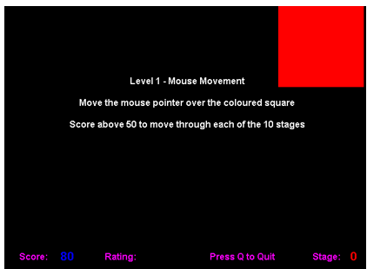

TRÒ CHƠI ĐỐ VUI
Câu 1. Đây là phần mềm gì?
Basic Mouse Skills - phần mềm sử dụng chuột

Slide 28



Câu 2. Mọi người trong hình đang làm gì?
Trò chuyện với người thân, bạn bè thông qua phần mềm gọi video.

Slide 29






Câu 3. Đâu là phần mềm soạn thảo văn bản?

Slide 30
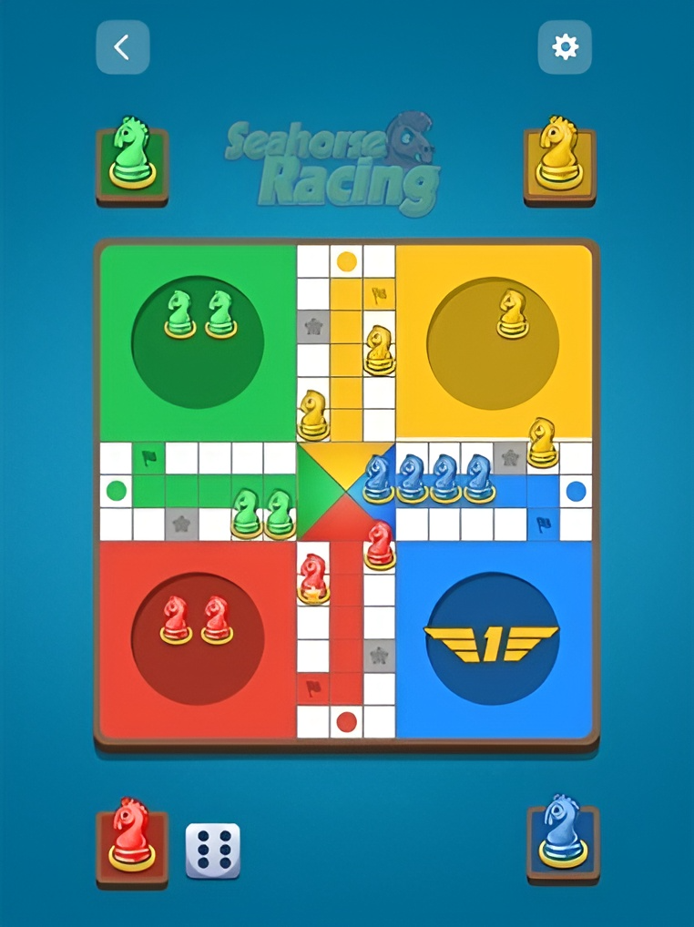

Câu 4. Đây là trò chơi gì?
Cờ cá ngựa

Slide 31


Slide 32
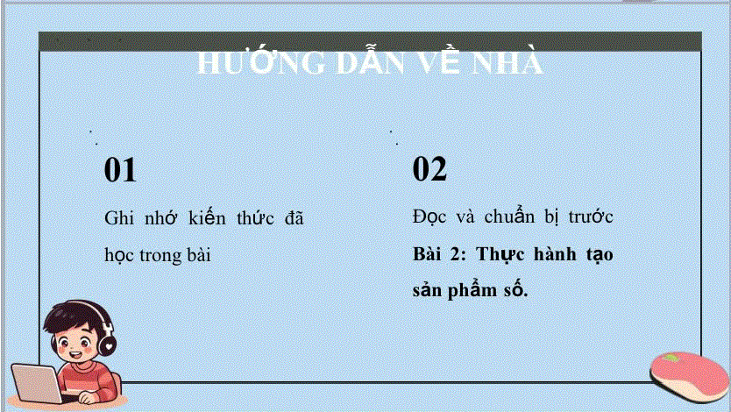

Slide 33


